Slide 1
山梨県電気工事工業組合
青年部会
平成２６年度事業報告

Slide 2
山梨県電気工事工業組合青年部会です。
山梨県では、各部員が四つの担当部会に分かれ事業を行っています。
（１）親睦・研修部会 各種親睦会の開催や支部間のネットワークの構築、 各種研修会・資格取得への対応
（２）渉外・災害部会 関青連会員大会への参加対応、外部団体への対応、 災害支援ネットワークの構築や災害防災訓練の実施
（３）技術部会 技術研修会の開催や新規事業に関する情報収集並びに勉強会の開催
（４）拡大・広報部会 ホームページの運営・管理、青年部規約の見直し、新入会員の拡大、 青年部活動のPR
上記のことを基本に工夫しながら事業を進めています。

Slide 3
平成26年度 第23回通常総会
平成26年5月31日、ホテル石庭において第23回通常総会を開催しました。
25年度事業報告・決算報告、26年度の事業計画・予算等、各議案が承認され総会が成功に収められました。その後懇親会を行い、部員相互の親睦を深めました。

Slide 4
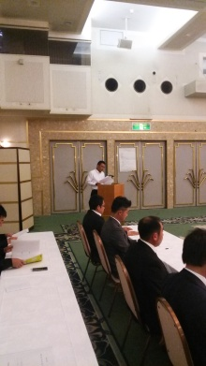
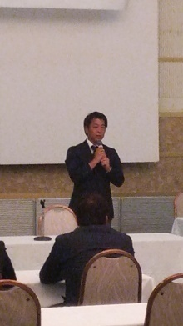
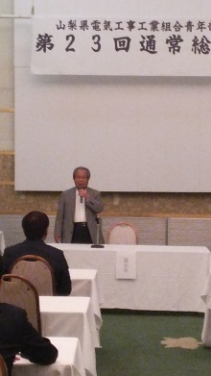
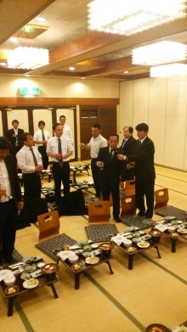
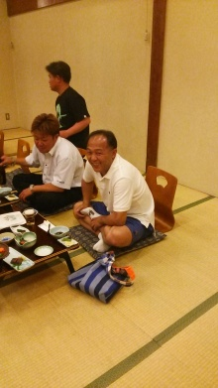
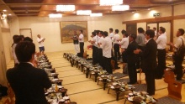
通常総会・懇親会の様子
佐藤副部会長の名司会ぶり 柏木部会長真面目に挨拶 青年部担当副理事長ご挨拶 懇親会 乾杯 🍻 良い感じの饗場相談役
最後は景気よく一本締め

Slide 5
関青連第３回会員大会IN神奈川
平成２６年9月２７日に関青連第3回会員大会が神奈川県鎌倉市・藤沢市でおこなわれました。 山梨県青年部も、20名のメンバーが参加しました。
到着後、鶴岡八幡宮にて交流事業が行われ、テーマに沿って各県の青年部員が混じってポイントをクリアしていく課題でした。他県の部員とも交流を図ることができ良い記念になりました。
その後、会場をグランドホテル湘南に移動し式典での講演を真面目に聞き、懇親会に移行です。藤沢市長のあいさつの後、乾杯し部員相互の親睦を深めました。
各県対抗腕相撲大会では、山梨県代表の『ミル・マスカキマス』は残念ながら一回戦敗退でしたが会場のみんなに一番のインパクトを与えられたのではなかったでしょうか…!?
ミス湘南かわいかったなぁ(^^)/
神奈川県電工組青年部員の皆様、ありがとうございました。

Slide 6
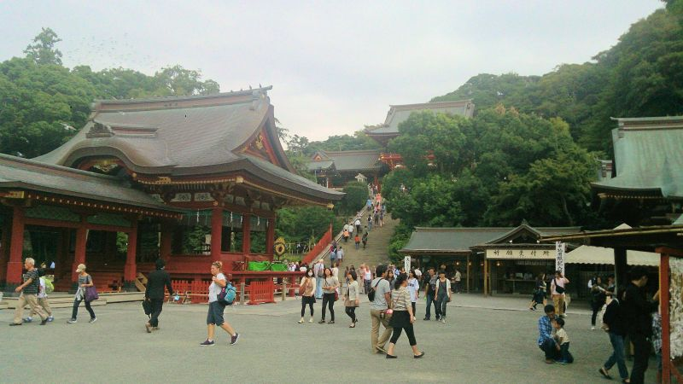
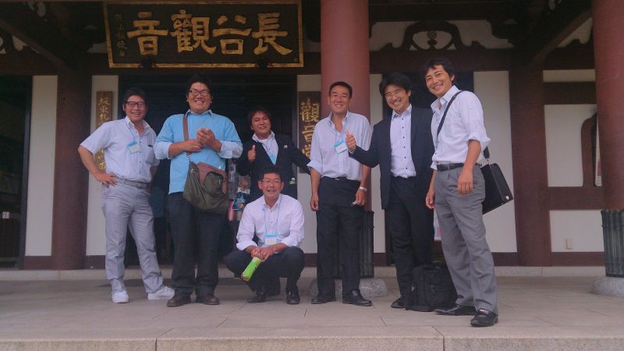
交流事業
鶴岡八幡宮
長谷寺

Slide 7
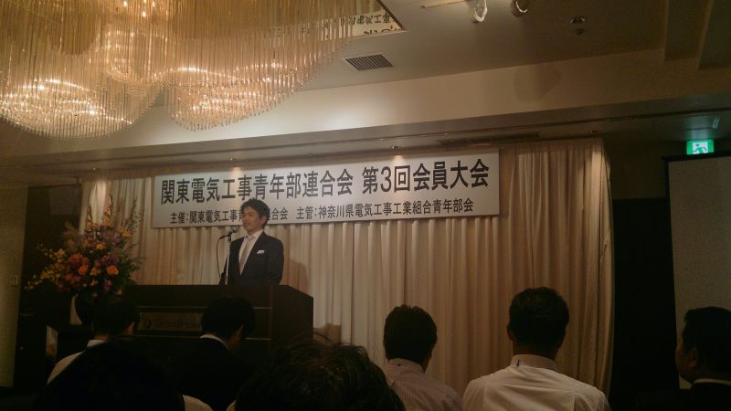
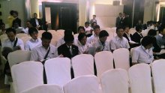
式典
関青連植草会長 ご挨拶
講演を真剣に聞く山電工組メンバー

Slide 8
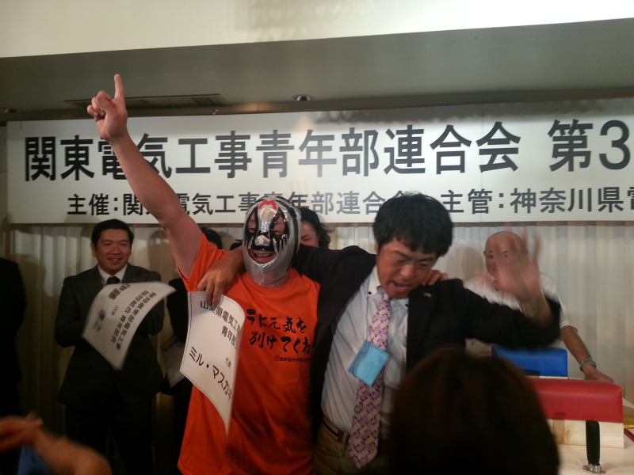
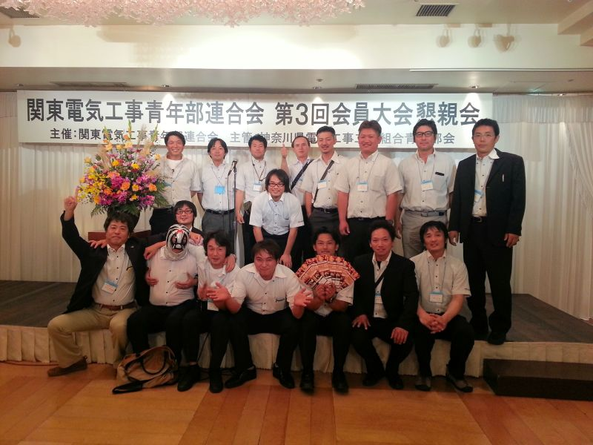
懇親会
ミル・マスカキマスと柏木部会長
山電工組青年部メンバー

Slide 9
第１回親睦会（BBQ）
平成26年8月30日、山電工組青年部の第１回親睦会を開催しました。
柏木部会長の地元 都留市の『戸沢の森和みの里』で親睦BBQを行いました。
29名が参加し、部員相互の親睦を深めました。
BBQの後は、温泉施設『スターらんど』に移動し
温泉につかり、日頃の疲れを癒しました。

Slide 10
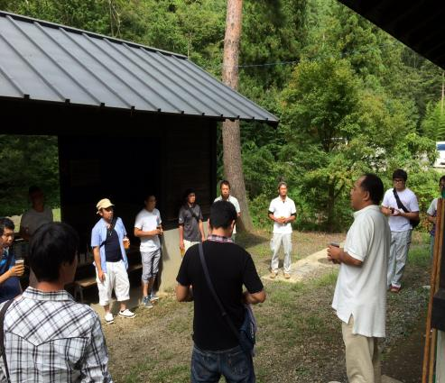
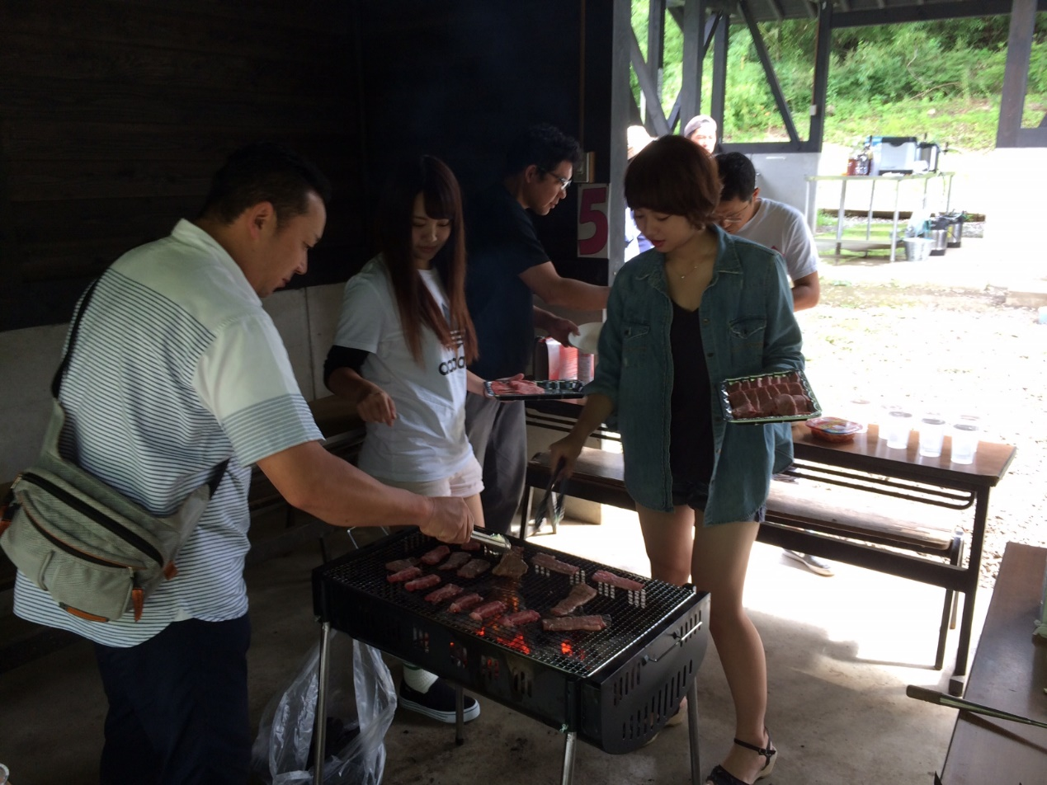
BBQの様子
饗場相談役の音頭で乾杯 甲州牛A５ランクです…(^^)/ （なんちゃって）

Slide 11
山梨県県民の日 記念イベントへの出展
平成26年11月15日・16日の二日間、山梨県県民の日記念イベントが開催され山電工組青年部として出展をしました。
山電工組青年部の特別出展も今年で3回目となりました。
今年は、来場者に延長コード作成体験とLEDランプの作成体験をして頂きました。
また、図面を見ながらワニ口クリップで片切スイッチ結線と、３露スイッチ結線
文章を読みながら、ワニ口クリップを使ってLEDランプを点灯させる「つないでみよう」体験をして頂きました。
来ていただいた子供たちには、名刺サイズで写真付の「未来の電気工事士」の免許証を発行しました。
昨年同様、大勢の方々に来ていただきました。来年もがんばるぞ！

Slide 12
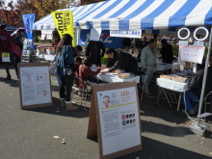
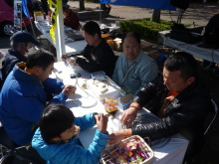
会場の様子
出展ブース 延長コード作成体験

Slide 13
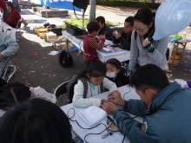
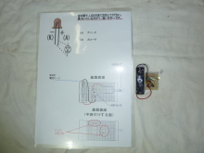
会場の様子
LEDランプの作成体験 LEDランプ説明図

Slide 14
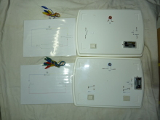
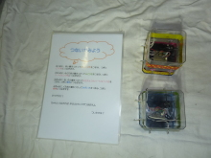
部員手作りによる装置!?
片切スイッチ・3路スイッチ体験装置 「つないでみよう」装置

Slide 15
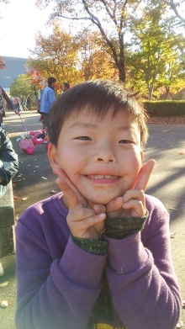
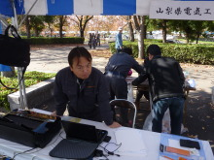
大活躍した二人
二日間お疲れ♡
二日間一番頑張った将来有望な未来の電気工事士

Slide 16
HEMS・BEMSの研修会
平成２６年11月28日、Panasonic主催のHEMS・BEMS研修会を東京都有楽町の「東京国際フォーラム」で開催して頂き参加しました。
参加者は、真剣に講習を聞きとても勉強になりました。
質疑応答の時間では、活発な質問や意見が交わされました。
その後、B1階で「SUPER BOX2014」の見学会場を見てまわりました。
Panasonicの皆様ありがとうございました。

Slide 17
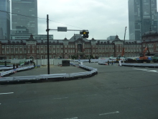
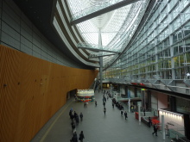
会場
東京駅（会場？） 東京国際フォーラム

Slide 18
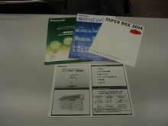
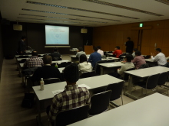
研修会
研修会資料 真剣に講習を聞く青年部員

Slide 19
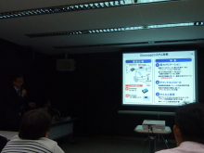
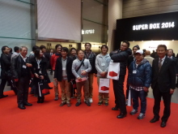
研修会
真剣に講習を聞く青年部員 『SUPER BOX 2014』会場前で

Slide 20
第2回親睦会(ゴルフ大会) ＆新年会
平成27年1月24日、山電工組青年部の今年度2回目の親睦会を開催しました。
今回は大月市にある花咲カントリーで親睦ゴルフコンペを行いました。
数日前に雪が降りましたが、当日は晴天に恵まれ絶好のゴルフ日和でした。
親睦ゴルフコンペ終了後は、都留市のスターらんどに移動。
新年会では、親睦ゴルフコンペの成績発表や
カラオケ大会で盛り上がりました。
今回の親睦会でも他の支部の部員と親睦が深められとても楽しい会となりました。

Slide 21
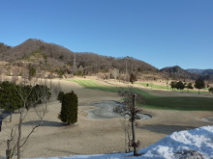
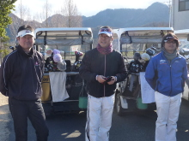
親睦ゴルフコンペ
花咲カントリー 柏木部会長、朝の挨拶

Slide 22
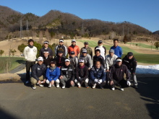
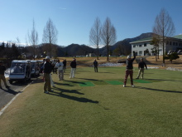
親睦ゴルフコンペ
参加部員で集合写真 スタートの様子

Slide 23
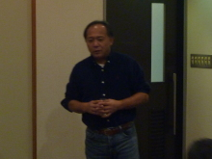
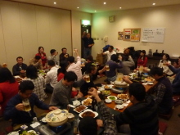
新年会
饗場相談役の乾杯で新年会スタート

Slide 24
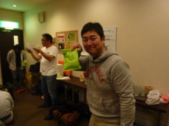
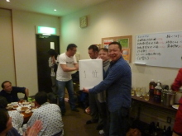
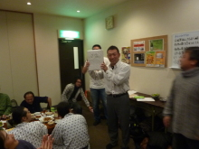
新年会
親睦ゴルフコンペの表彰の様子

Slide 25
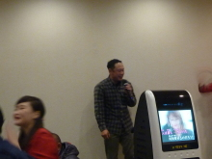
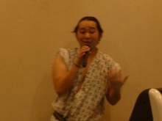
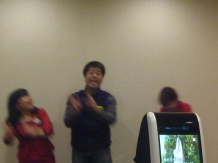
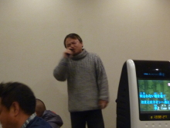
新年会
熱唱のカラオケ大会の様子

Slide 26
山電工組青年部会 平成２６年度事業報告
お わ り

Slide 27
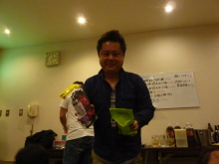
山梨県電気工事工業組合 青年部会 平成27年度も頑張ります!!
次年度部会長予定 杉田も頑張ります!!

Slide 28
本当に
お わ り

